Slide 1
(Interreg VI-B) Програма Басейн Чорного моря
Конкурс проєктних пропозицій
у рамках програми Interreg NEXT
«Басейн Чорного моря 2021 – 2027»

Slide 2
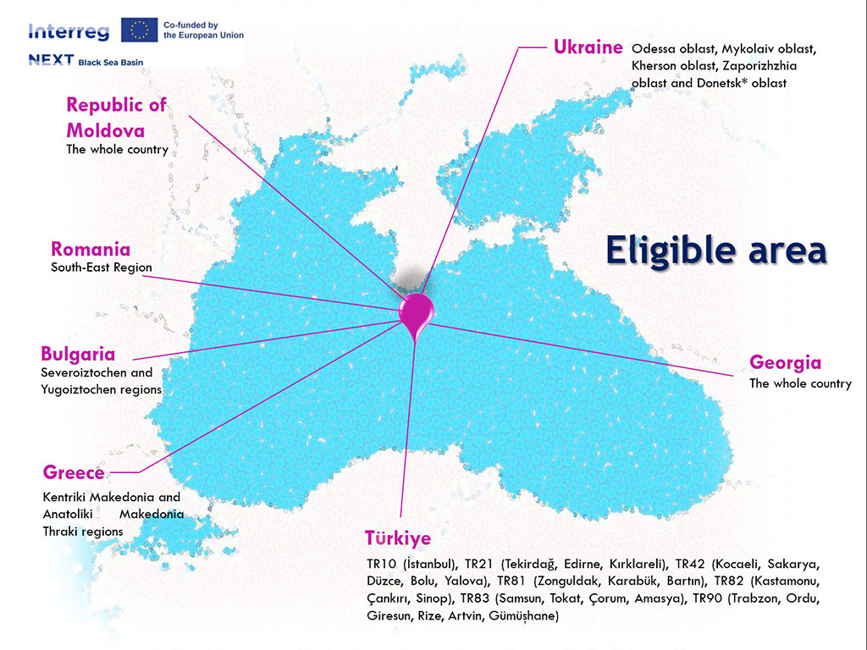
Одеська, Миколаївська,
Херсонська, Запорізька та Донецька області

Slide 3
Пріоритети Програми
Пріоритет 1 – Розумніша Європа
Розвиток та посилення дослідницьких та інноваційних можливостей та впровадження передових технологій
Напрями діяльності:
1. використання інноваційних технологічних розробок, включаючи вдосконалення та застосування технологій штучного інтелекту, на підтримку блакитної економіки;
2. розробка досліджень щодо комплексного управління прибережними та морськими ресурсами;
3. використання інноваційних технологій для сталого рибальства та екологічно чистої аквакультури.

Slide 4
Пріоритети Програми
Пріоритет 2 – Зеленіша Європа
Сприяння адаптації до зміни клімату та запобіганню ризику катастроф, стійкості, беручи до уваги підходи на основі екосистем
Напрями діяльності:
1. просування інновацій для вдосконалення інструментів моніторингу навколишнього середовища;
2. заходи щодо запобігання та пом'якшення впливу зміни клімату на чорноморський регіон, у тому числі щодо діяльності, пов'язаної з якістю та кількістю води;
3. усунення екологічних небезпек: ерозії, зсувів, підвищення рівня моря, повені та посухи у зв’язку зі зміною клімату;
4. розробка та вдосконалення механізмів моніторингу та раннього попередження про стихійні та/або техногенні катастрофи;
5. розробка та впровадження заходів із зеленого відновлення.

Slide 5
Пріоритети Програми
Пріоритет 2 – Зеленіша Європа
Посилення охорони та збереження природи, біорізноманіття та зеленої інфраструктури, включаючи міські території, та зменшення всіх форм забруднення
Напрями діяльності:
1. охорона та популяризація біорізноманіття та природної спадщини;
2. дії щодо охорони навколишнього середовища;
3. інвестиції в «зелену інфраструктуру»;
4. дії щодо зменшення кількості забруднюючих речовин, а також зменшення морського та річкового сміття, збір та переробка.

Slide 6
Загальний бюджет Програми
72.28 млн євро
Кошти Програми Співфінансування
65,05 млн євро 10%

Slide 7
Хто може подавати заявки у рамках Програми?
Неприбуткові організації
Державні навчальні заклади, дослідницькі організації, природні парки, агенції регіонального розвитку
Державні органи, органи місцевого самоврядування
Виняток для України:
Заявки також можуть подавати Організації з України, фактично створені (зареєстровані та розташовані на прийнятній території), офіси яких на дату подання проекту працюють в інших регіонах України за межами прийнятної території програми

Slide 8
ПЕРШИЙ КОНКУРС ПРОЕКТНИХ ПРОПОЗИЦІЙ
30 березня – 4 липня 2023 року
Малі проекти | Регулярні проекти
Бюджет: 250 – 500 тис. євро | Бюджет: 500 – 1500 тис. євро
Тривалість – до 18 місяців Партнерство: мінімум 3 - максимум 4 (принаймні 3 різних країн-учасниць, включаючи принаймні одну з країни-члена ЄС і одну з країни-партнера-учасника), максимум 2 партнери з однієї країни. інфраструктурна складова | Тривалість – до 30 місяців Партнерство: мінімум 4 - максимум 6 (принаймні з 3 різних країн-учасниць, включаючи принаймні одну з країни-члена ЄС і одну з країни-партнера-учасника), максимум 2 партнери з однієї країни. інфраструктурна складова

Slide 9
ПЕРШИЙ КОНКУРС ПРОЕКТНИХ ПРОПОЗИЦІЙ Малі проекти
 | Конкретна ціль | Бюджет
Пріоритет 1 – Розумніша Європа | Розвиток та посилення дослідницьких та інноваційних можливостей та впровадження передових технологій | 1,971,140
Пріоритет 2 – Зеленіша Європа | Сприяння адаптації до зміни клімату та запобіганню ризику катастроф, стійкості, беручи до уваги підходи на основі екосистем | 1,971,140
 | Посилення охорони та збереження природи, біорізноманіття та зеленої інфраструктури, включаючи міські території, та зменшення всіх форм забруднення | 1,971,140
 | Всього: | 5,913,420

Slide 10
ПЕРШИЙ КОНКУРС ПРОЕКТНИХ ПРОПОЗИЦІЙ Регулярні проекти
 | Конкретна ціль | Бюджет
Пріоритет 1 – Розумніша Європа | Розвиток та посилення дослідницьких та інноваційних можливостей та впровадження передових технологій | 8,870,130
Пріоритет 2 – Зеленіша Європа | Сприяння адаптації до зміни клімату та запобіганню ризику катастроф, стійкості, беручи до уваги підходи на основі екосистем | 8,870,130
 | Посилення охорони та збереження природи, біорізноманіття та зеленої інфраструктури, включаючи міські території, та зменшення всіх форм забруднення | 8,870,130
 | Всього: | 26,610,390

Slide 11
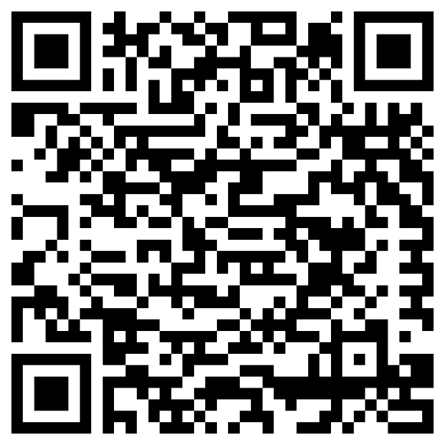
Детально Ознайомитися з пакетом документів щодо малих та регулярних проектів можна за посиланням

Slide 12
Проектні Витрати, які не потребують звітування малі проекти
Офісні, адміністративні витрати, подорожі, проживання, зовнішня експертиза, сервіси, обладнання складають 40% від прямих витрат на персонал і не потребують звітування

Slide 13
Проектні Витрати, які не потребують звітування регулярні проекти
Витрати на персонал складають 20% від прямих витрат (витрати на подорожі, зовнішня експертиза, обладнання, інфраструктурні роботи);
Офісні та інші адміністративні витрати - 7% від прямих витрат (витрати на персонал, подорожі, зовнішня експертиза, обладнання, інфраструктурні роботи)

Slide 14
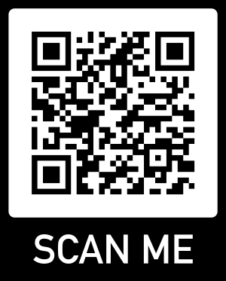
Пошук партнерів

Slide 15
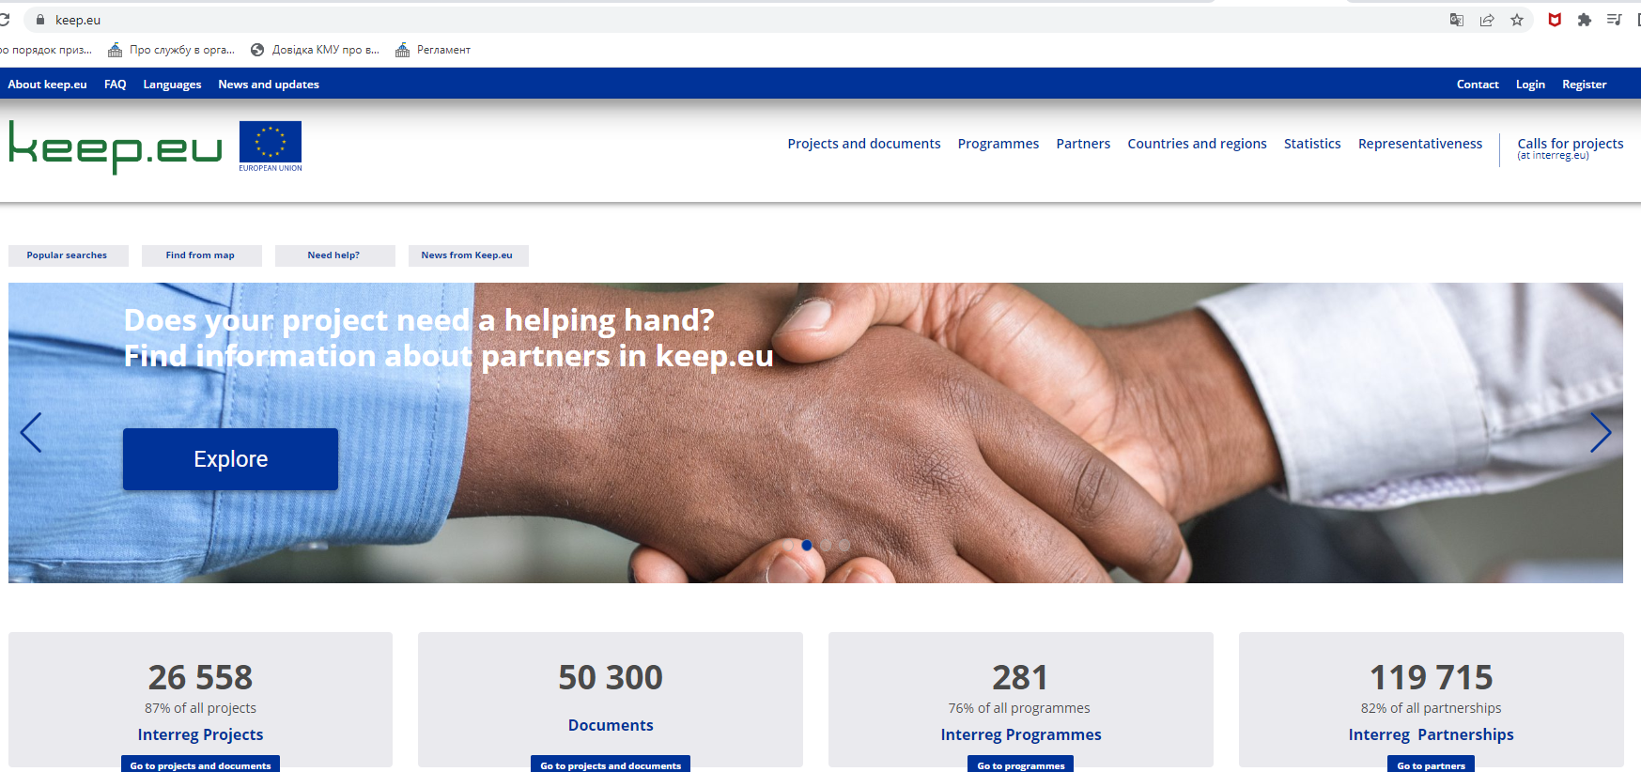
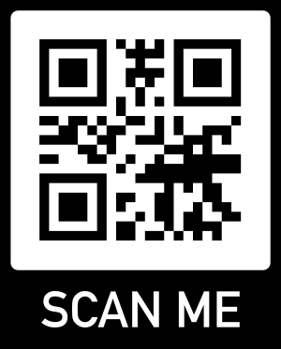
Пошук партнерів

